Slide 1
ГОСУДАРСТВЕННОЕ БЮДЖЕТНОЕ ОБРАЗОВАТЕЛЬНОЕ УЧРЕЖДЕНИЕ
ДОПОЛНИТЕЛЬНОГО ПРОФЕССИОНАЛЬНОГО ОБРАЗОВАНИЯ РЕСПУБЛИКИ КРЫМ
«КРЫМСКИЙ РЕСПУБЛИКАНСКИЙ ИНСТИТУТ ПОСТДИПЛОМНОГО
ПЕДАГОГИЧЕСКОГО ОБРАЗОВАНИЯ»
Деятельность ГБОУ ДПО РК КРИППО
в условиях современного рынка труда
Лопашова Ю.А.,
кандидат педагогических наук, проректор по учебной работе и непрерывному образованию

Slide 2
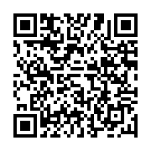
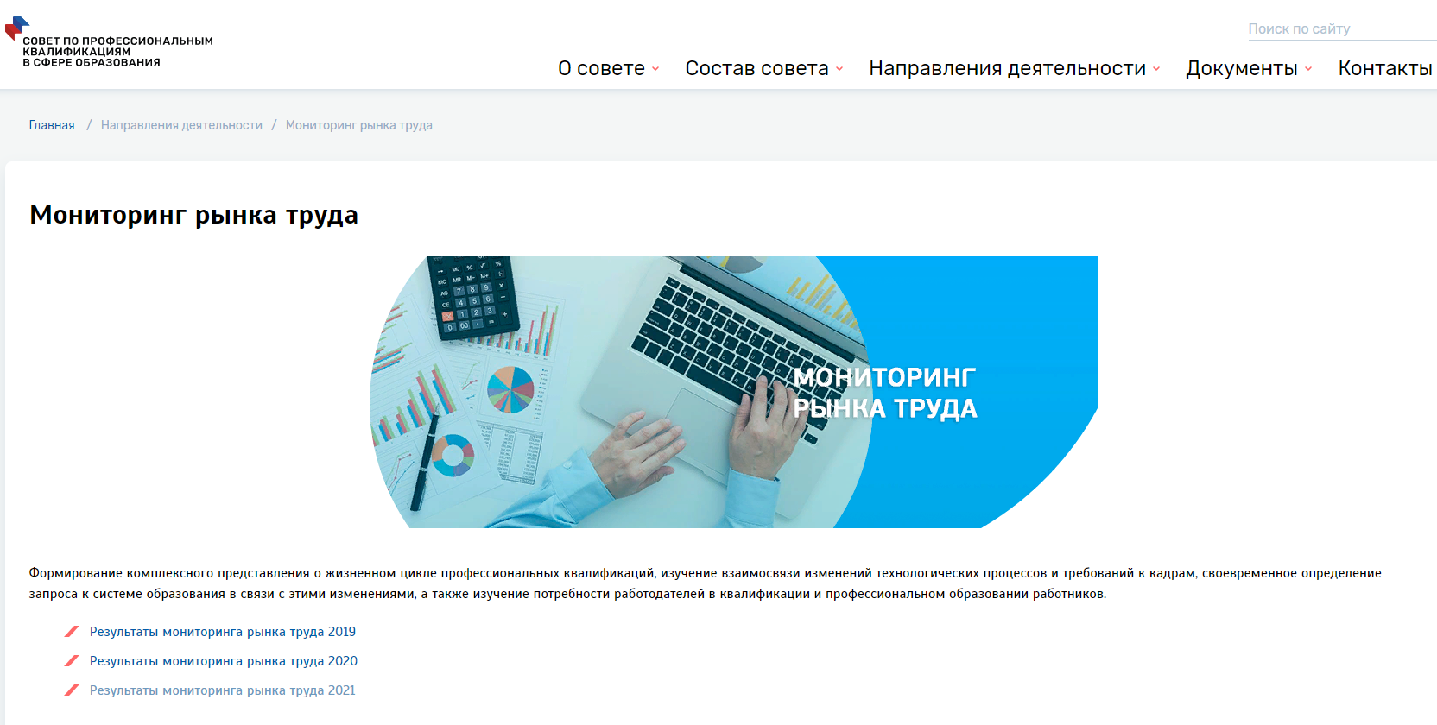
Мониторинг рынка труда в сфере образования
Цель мониторинга - формирование представления о жизненном цикле профессиональных квалификаций, изучение взаимосвязи изменений образовательных процессов и требований к кадрам,
своевременное определение запроса к системе образования в связи с этими изменениями, а также изучение потребности работодателей в квалификации и профессиональном образовании работников.

Slide 3
Система общего образования России в цифрах
39 908 образовательных организаций, осуществляющих обучение по
программам НОО, ООО, СОО,
в том числе в городских поселениях – 17 479
сельской местности - 22 429.
17 314 160 обучающихся по программам
общего образования,
в том числе по программам
НОО 7 459 361,
ООО 8 216 090
СОО 1 373 880
для обучающихся с УО 264 829.
1 352 092 педагогических работников в системе общего образования,
в том числе 1 083 382 учителей.

Slide 4
Самые востребованные квалификации
в сфере образования в 2021 году
Воспитатели 18,2 %.
Учителя по программам ООО и СОО
(5–6 уровень квалификации) 16,1%.
Учитель по программам НОО
(5-6 уровень квалификации) 14,5%.
В мониторинге 2021 г. приняли участие
807 образовательных организаций.
38,5 % - организации, реализующие программы НОО, ООО, СОО;
34,7 % - детские сады, ясли;
15,6 % - организации дополнительного образования детей.
В ТОП-3 планируемых к найму работников сферы образования
в ближайшей перспективе входят преимущественно квалификации:
- учитель по программам ООО и СОО (5-6 ур. квалификации) - 24,7 %,
- воспитатель (старший воспитатель) - 14,8 %,
- учитель начальных классов (5-6 ур. квалификации) - 14,2 %,
- учитель общеобразовательных дисциплин: математики, русского и литературы, биологии и пр. (5-6 ур. квалификации) - 7,6 %.
Актуальным останется спрос на квалификации психологов (3,3 %) и логопедов (3,9 %).

Slide 5
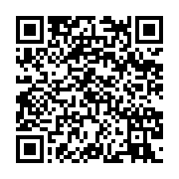
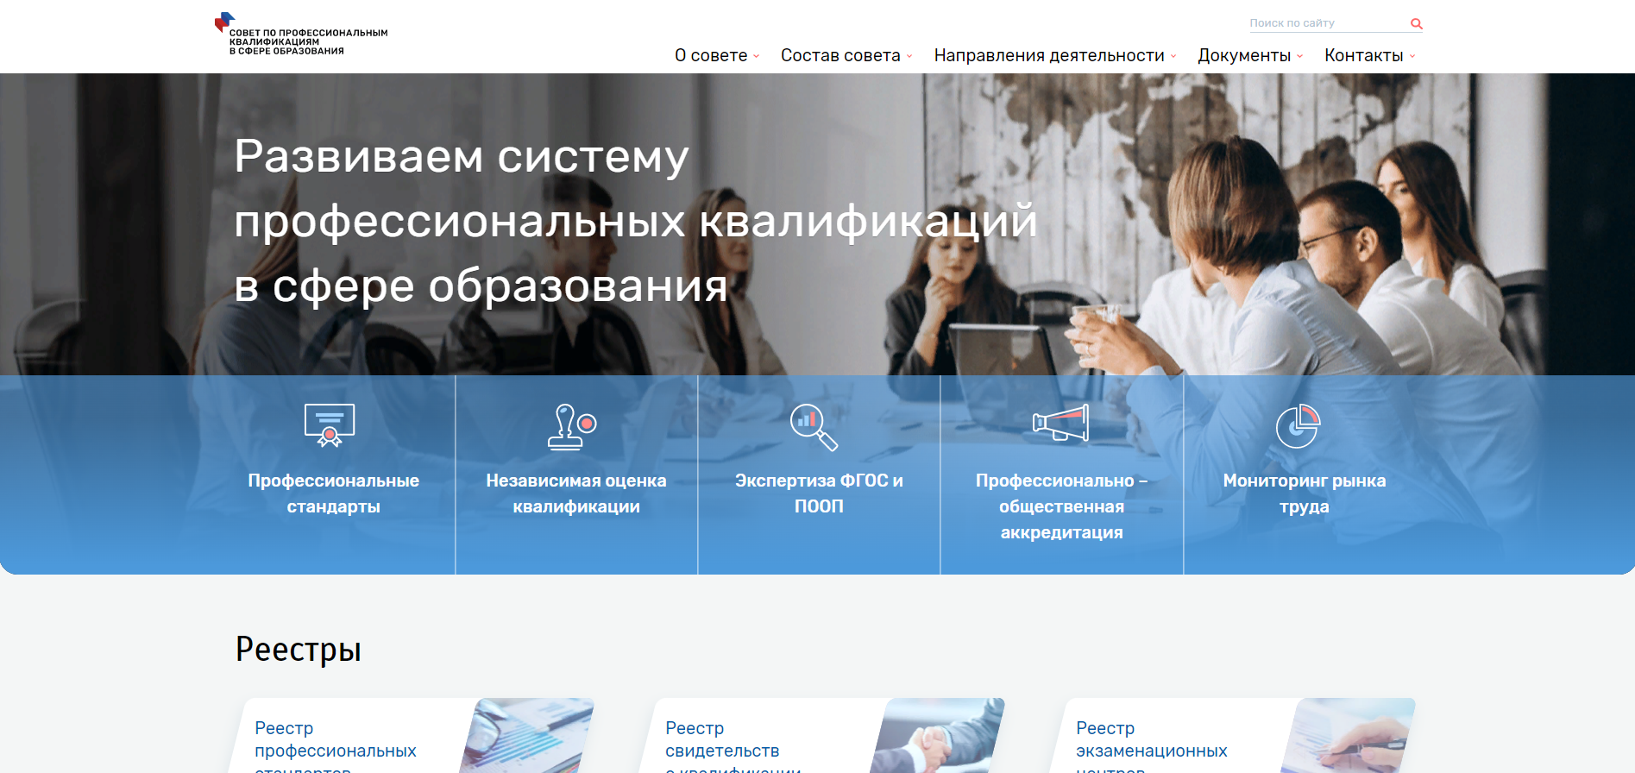
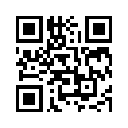
Профессиональные стандарты в сфере образования

Slide 6
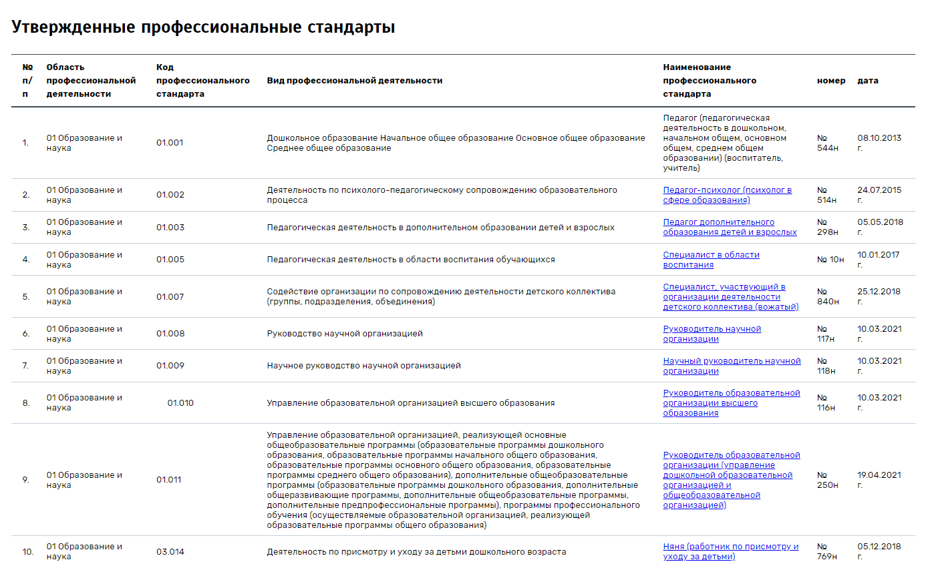
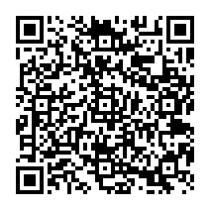
Профессиональные стандарты в сфере образования

Slide 7
Профессиональные стандарты в сфере образования
Педагог (педагогическая деятельность в сфере дошкольного, начального общего, основного общего, среднего общего образования) (воспитатель, учитель)
(Приказ Минтруда и соцзащиты РФ от 18.10.13 № 544н, ред. от 05.08.16)
Педагог-психолог (психолог в сфере образования)
(Приказ Минтруда и соцзащиты РФ от 24.07.15 № 514н)
Специалист в области воспитания
(Приказ Минтруда и соцзащиты РФ от 10.01.17 № 10н)
Руководитель образовательной организации (управление дошкольной образовательной организацией и общеобразовательной организацией)
(Приказ Минтруда и соцзащиты РФ от 19.04.2021 № 250н). Срок действия с 01.03.2022 по 01.03.2028
Педагог дополнительного образования детей и взрослых
(Приказ Минтруда и соцзащиты РФ от 22.09.21 № 652н) Срок действия с 01.09.2022 по 01.09.2028

Slide 8
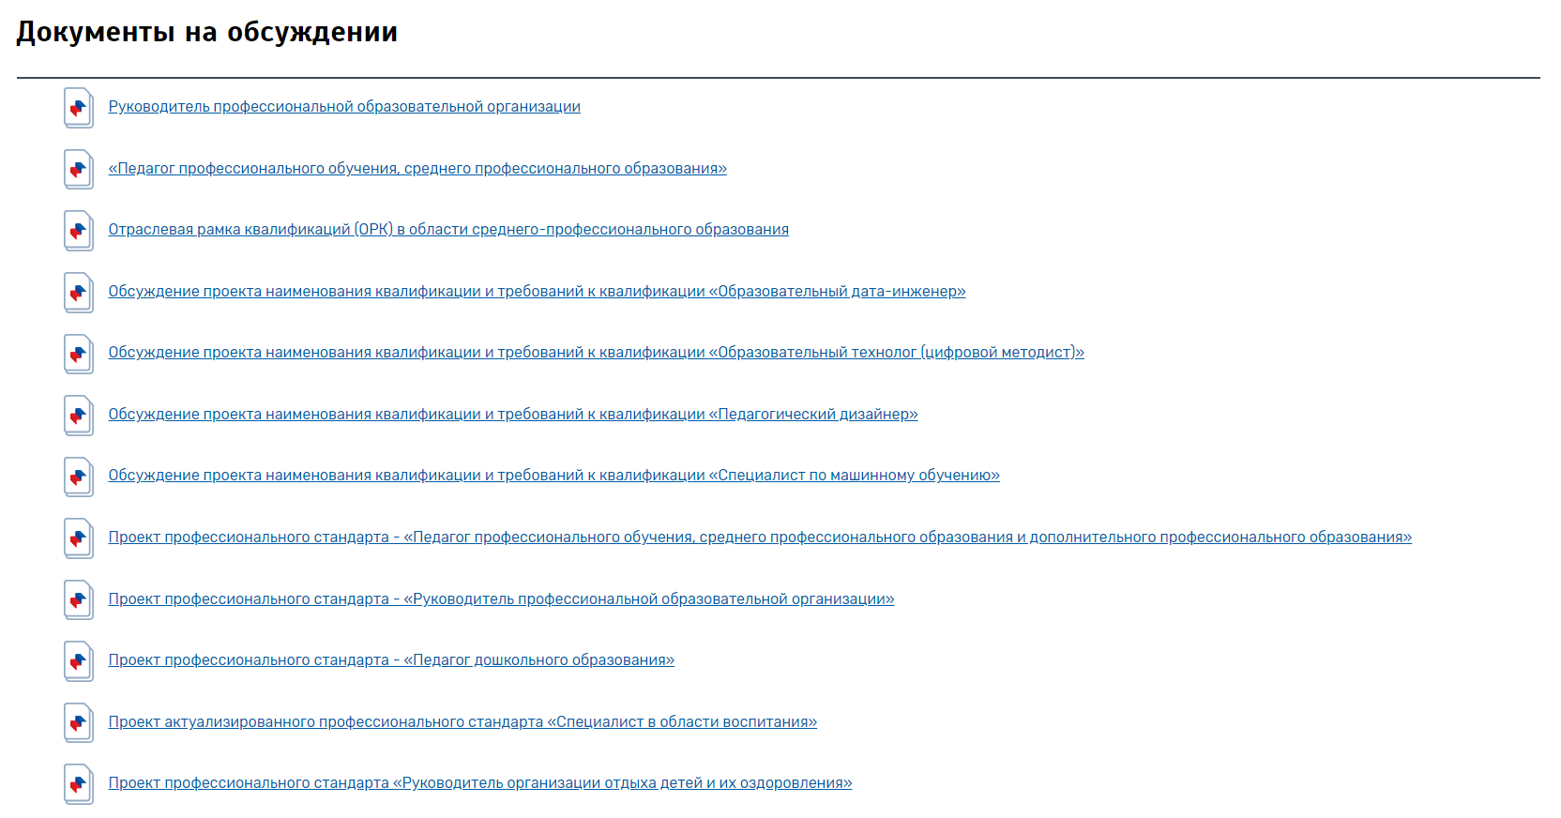
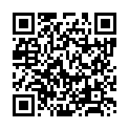
Профессиональные стандарты в сфере образования

Slide 9
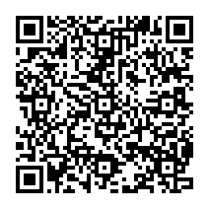
Проекты профессиональных стандартов
Проект профессионального стандарта «Педагог (педагогическая деятельность в сфере начального общего, основного общего, среднего общего образования) (учитель)»

Slide 10
Проекты профессиональных стандартов
Проект профессионального стандарта «Педагог дошкольного образования»

Slide 11
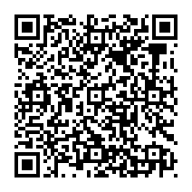
Проекты профессиональных стандартов
Проект профессионального стандарта «Педагог дошкольного образования»

Slide 12
Проекты профессиональных стандартов
Профессиональный стандарт «Педагог дополнительного образования детей и взрослых»
Должности:
Педагог дополнительного образования
Старший педагог дополнительного образования
Трненер-преподаватель
Старший тренер-преподаватель
Преподаватель
Методист
Старший методист
Педагог-организатор

Slide 13
Проекты профессиональных стандартов
Профессиональный стандарт «Руководитель образовательной организации (управление дошкольной образовательной организацией и общеобразовательной организацией)»
Должности:
Руководитель (директор, заведующий) образовательной организацией

Slide 14
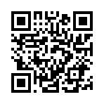
Профессиональная переподготовка в КРИППО
№ | Наименование программы | ОбЪем, ч. | Срок, мес.
 | ДОШКОЛЬНОЕ ОБРАЗОВАНИЕ
1 | Образование и педагогика (дошкольное образование) | 360 | 4
2 | Образование и педагогика. Теория и методика дошкольного образования | 504 | 5
3 | Теория и методика физического воспитания детей дошкольного возраста | 360 | 4
4 | Музыкальный руководитель. Музыкальное развитие детей дошкольного возраста | 360 | 4
 | НАЧАЛЬНОЕ ОБЩЕЕ ОБРАЗОВАНИЕ
5 | Педагогика и методика начального образования | 360 | 4
6 | Образование и педагогика. Теория и методика начального образования | 504 | 6
 | ДОПОЛНИТЕЛЬНОЕ ОБРАЗОВАНИЕ ДЕТЕЙ
7 | Образование и педагогика (дополнительное образование детей) | 504 | 5

Slide 15
Профессиональная переподготовка в КРИППО
№ | Наименование программы | ОбЪем, ч. | Срок, мес.
 | ПРОГРАММЫ ПО УЧЕБНЫМ ПРЕДМЕТАМ
1 | Образование и педагогика. Теория и методика преподавания (по предметным областям и учебным предметам - английский язык, родные языки, история, обществознание, математика, информатика, физика, химия, биология, география, основы безопасности жизнедеятельности, физическая культура, технология, изобразительное искусство, музыка) | 360 | 4
2 | Образование и педагогика. Теория и методика преподавания (по двум учебным предметам) | 432 | 5
3 | Теория и методика обучения иностранным языкам (английский язык) | 504 | 14
4 | Теория и методика преподавания русского языка и литературы | 720 | 7
5 | Теория и методика преподавания истории и обществознания | 720 | 7
6 | Физическая культура и спорт. Организация и проведение учебного и тренировочного процессов. Руководство состязательной деятельностью | 720 | 7

Slide 16
Профессиональная переподготовка в КРИППО
№ | Наименование программы | ОбЪем, ч. | Срок, мес.
 | УПРАВЛЕНИЕ
1 | Менеджмент в образовании | 504 | 5
2 | Государственное и муниципальное управление | 504 | 5
 | ПСИХОЛОГИЯ
3 | Практическая психология | 504 | 6
 | БИБЛИОТЕЧНО-ПЕДАГОГИЧЕСКАЯ ДЕЯТЕЛЬНОСТЬ
4 | Библиотечно-педагогическая деятельность. Информационно-библиографическое обслуживание обучающихся и педагогов | 360 | 4
 | СОЦИАЛЬНАЯ РАБОТА
5 | Социальная работа в системе социальных | 360 | 4

Slide 17
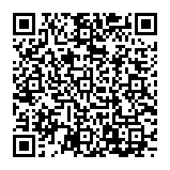
Ресурсы КРИППО в помощь руководящим и педагогическим работникам образовательных организаций Херсонской и Запорожской областей

Slide 18
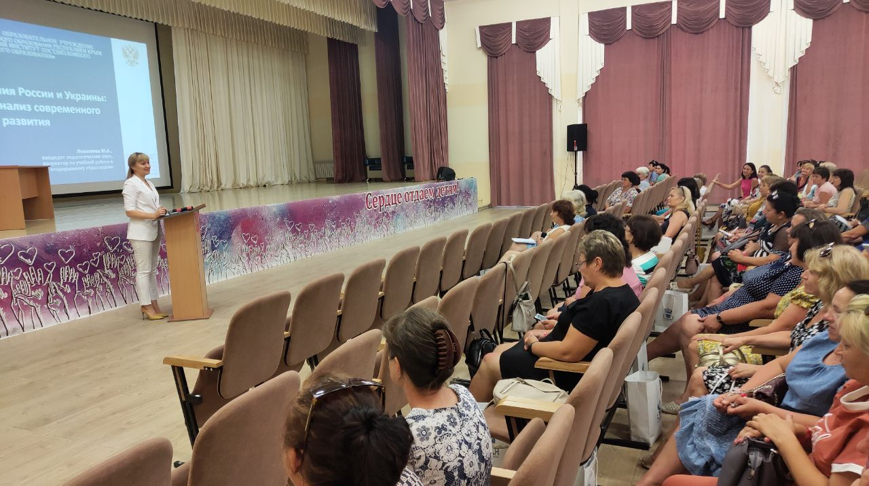
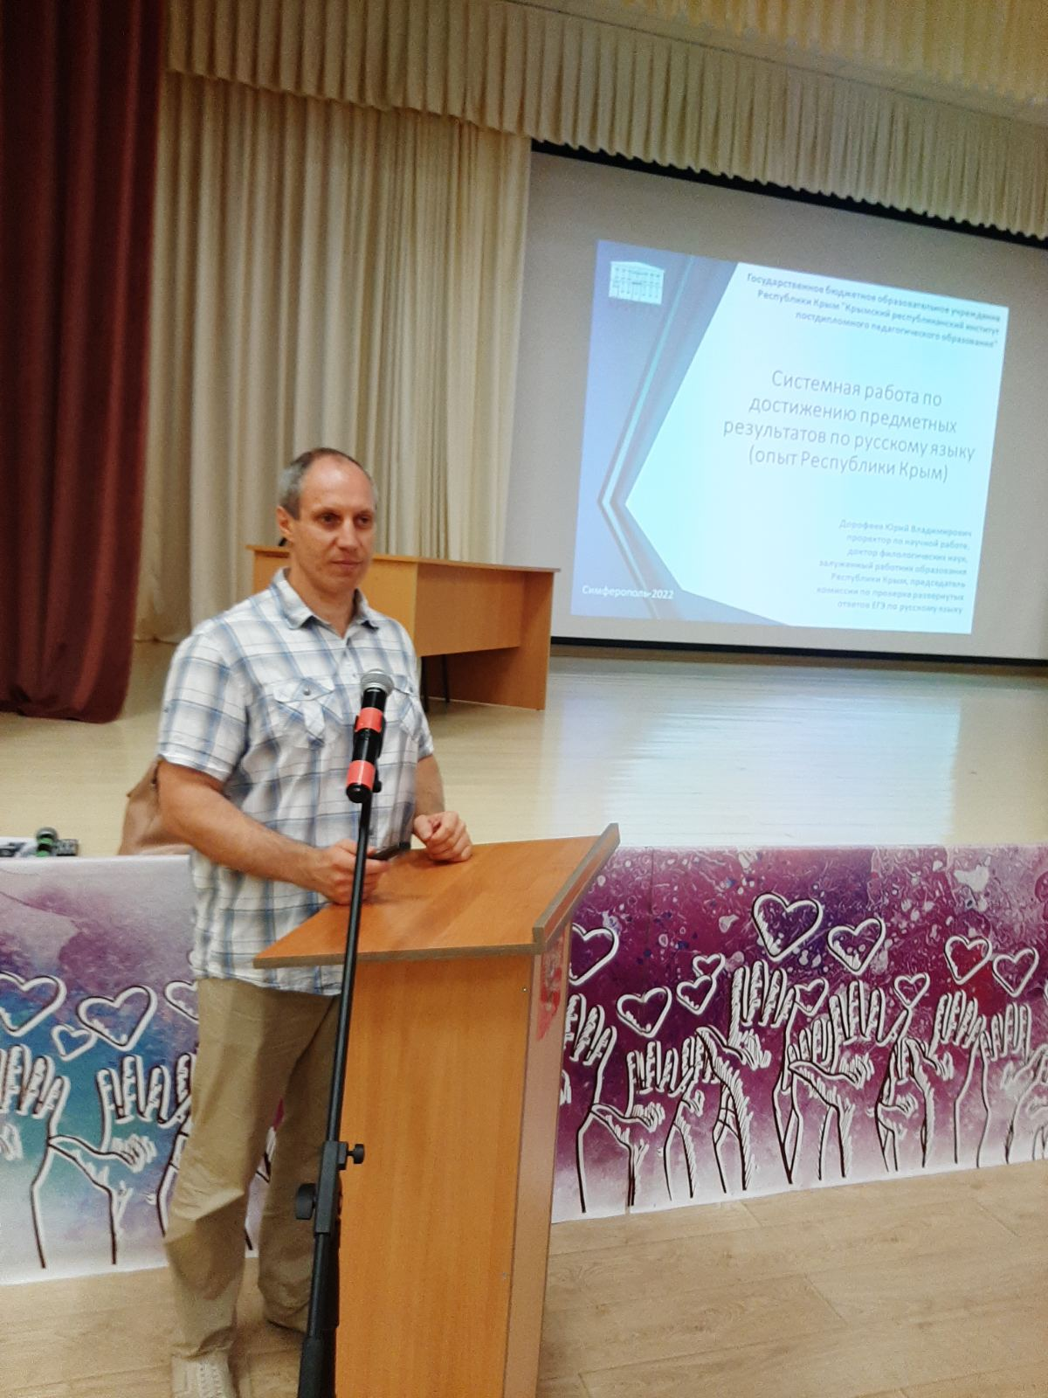
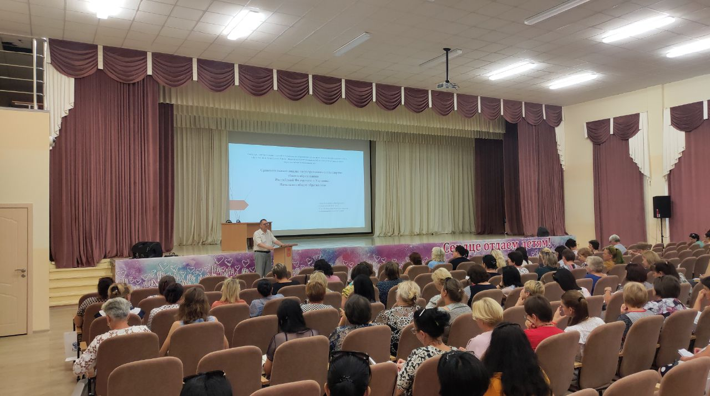
Деятельность КРИППО по повышению квалификации педагогических работников образовательных организаций Херсонской и Запорожской областей

Slide 19
ГБОУ ДПО РК КРИППО
г. Симферополь, ул. Ленина, 15.
Факультет профессиональной переподготовки (кабинет № 5).
Тел.: +7 (978) 815-81-67 (Viber, WhatsApp)
E-mail : dpo@krippo.ru

